Slide 1

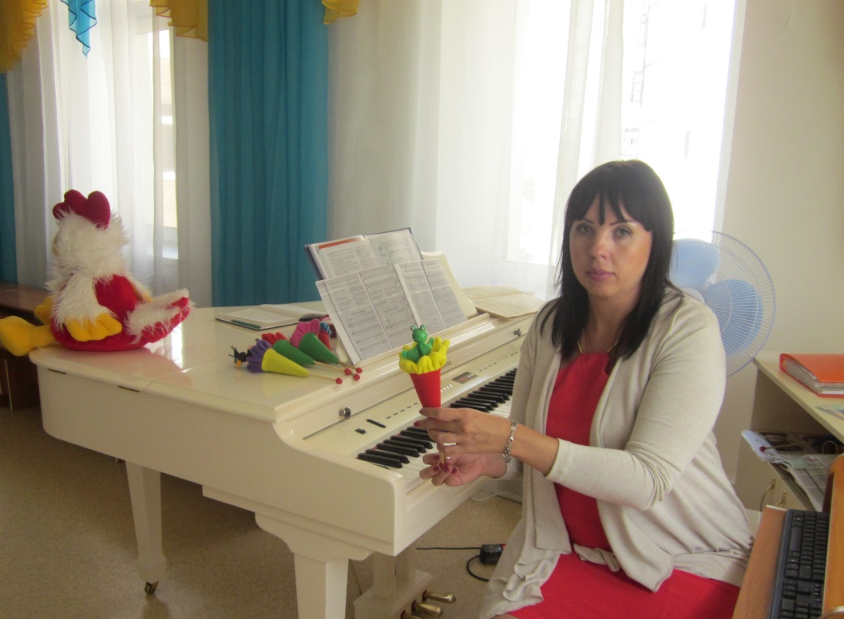
Муниципальное казенное дошкольное образовательное учреждение г. Новосибирска «Детский сад №4 комбинированного вида»
Михайлова
Наталья
Александровна
музыкальный руководитель
первая квалификационная категория

Slide 2
Вокально-хоровая работа с детьми дошкольного возраста

Slide 3
Формирование певческих навыков, а также развитие умения выражать свои эмоции в непринуждённом естественном пении
Цель работы

Slide 4
Задачи:
учить выразительному, искреннему пению (ускоряя, замедляя и ослабляя звучание)
чисто интонировать мелодию в пределах «до» первой октавы – «ре» второй октавы
брать дыхание перед началом песни, между музыкальными фразами, удерживая его до конца фразы
учить самостоятельно начинать и заканчивать песню
развивать стремление самостоятельно исполнять песни

Slide 5
пение
основное средство музыкального воспитания
доступный исполнительский вид музыкальной деятельности

Slide 6
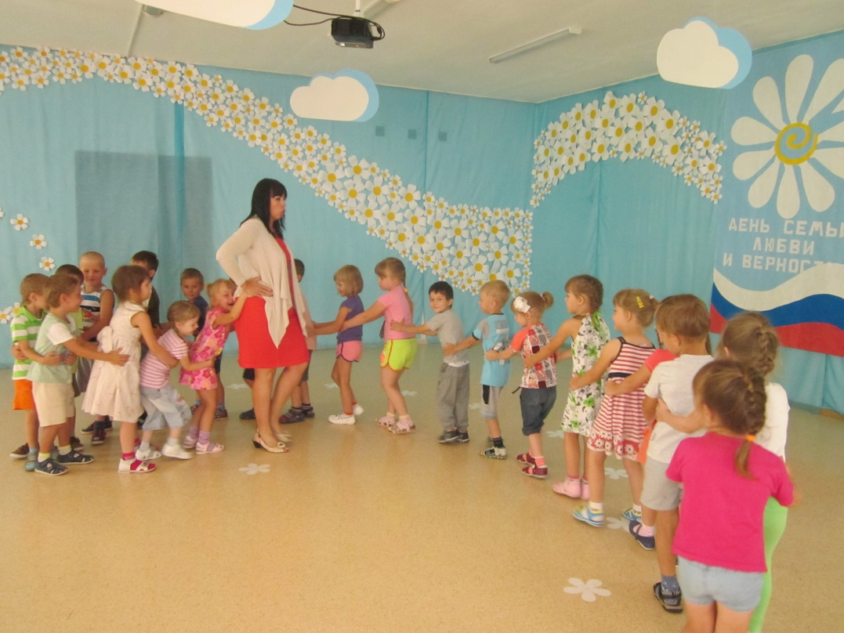
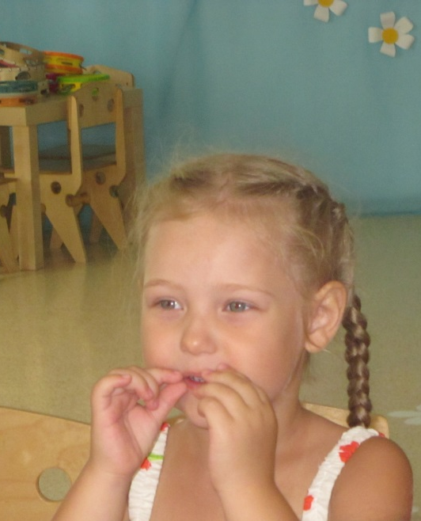
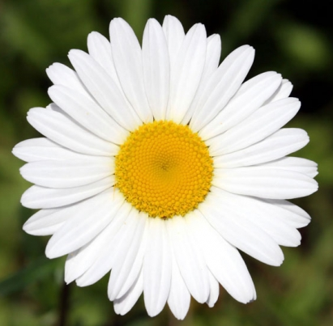
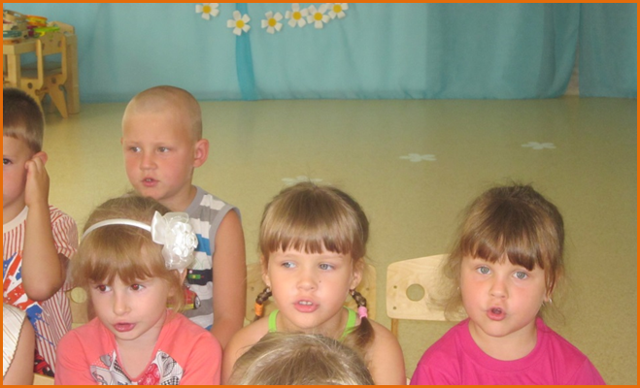
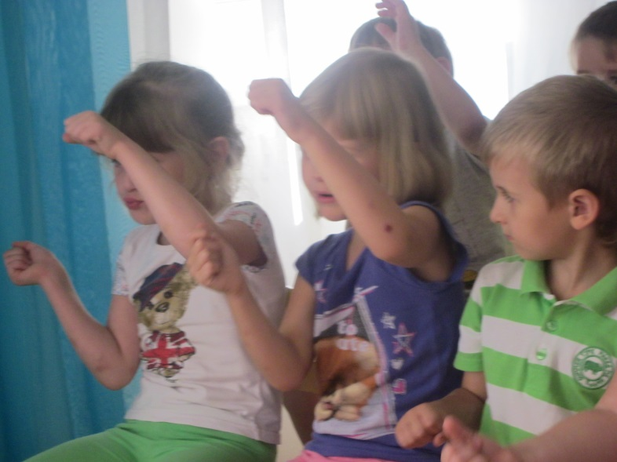

Slide 7
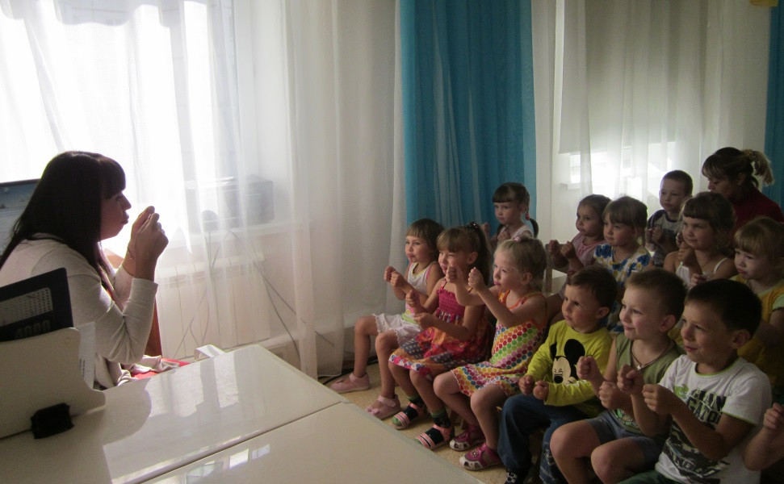
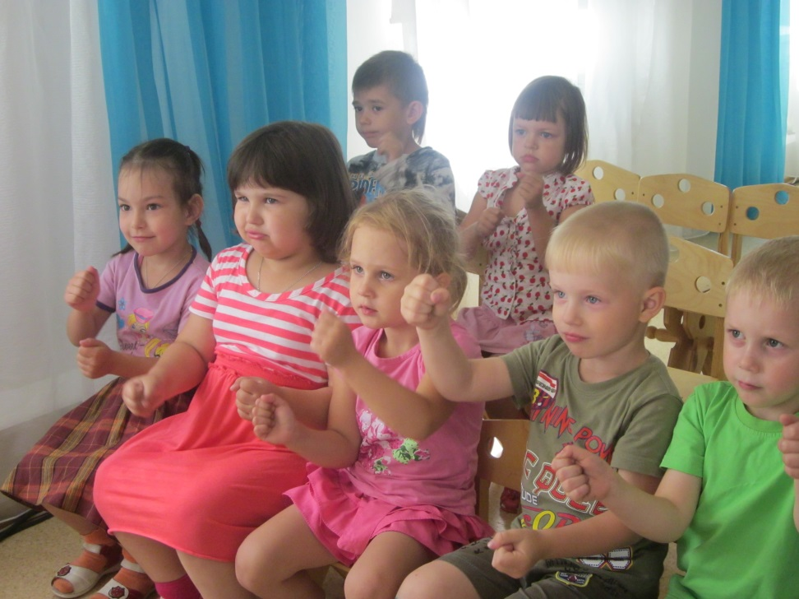
Фонопедическое упражнение «Машинки»
Цель: активизация фонационного выхода, то есть связь голоса с дыханием, отличающегося по энергетическим затратам речевого

Slide 8
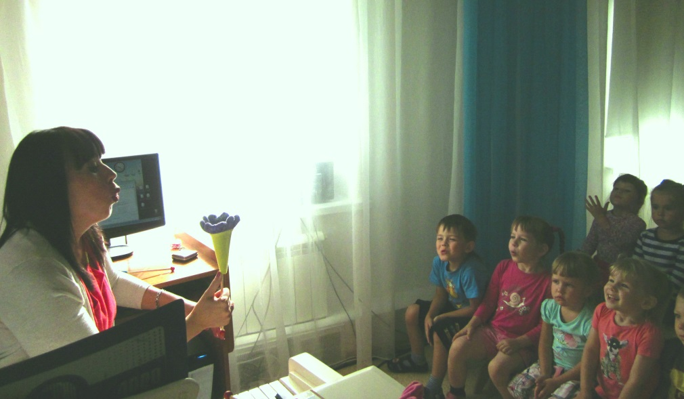
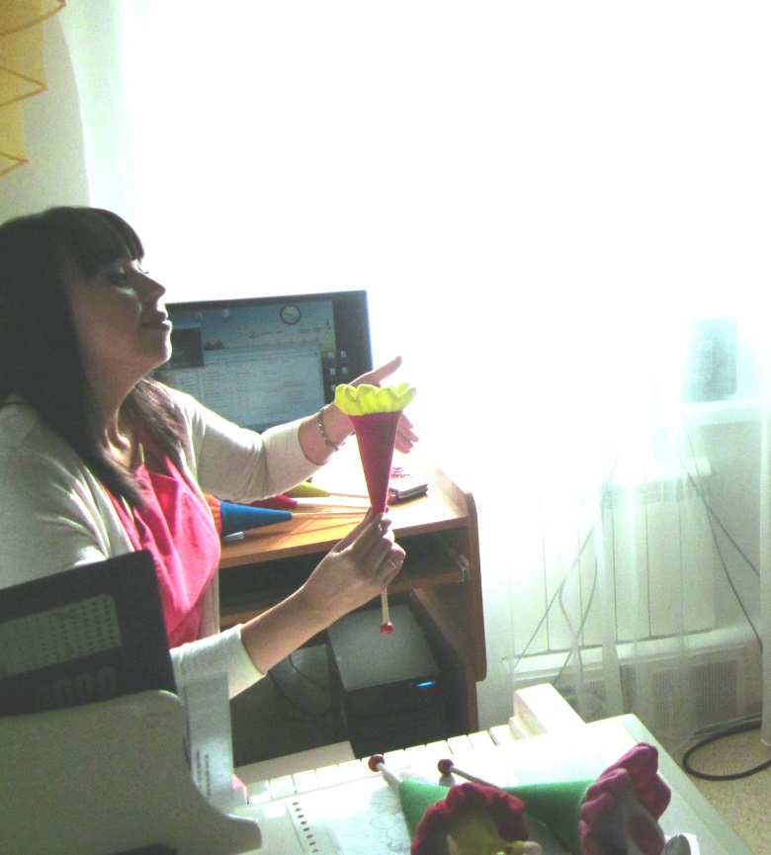
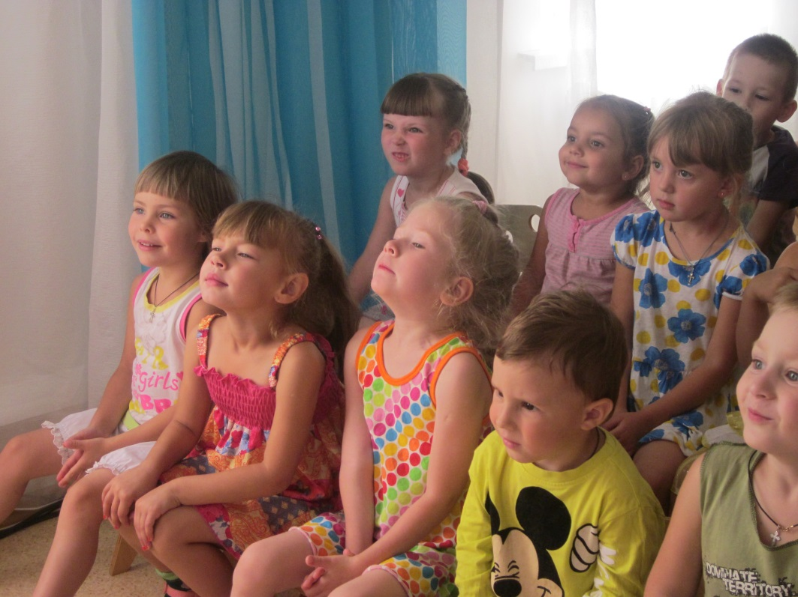
Дыхательная гимнастика упражнение «Пчёлка»
Цель: укрепление физиологического дыхания, положительное влияние на обменные процессы, играющие важную роль в кровоснабжении головного мозга

Slide 9
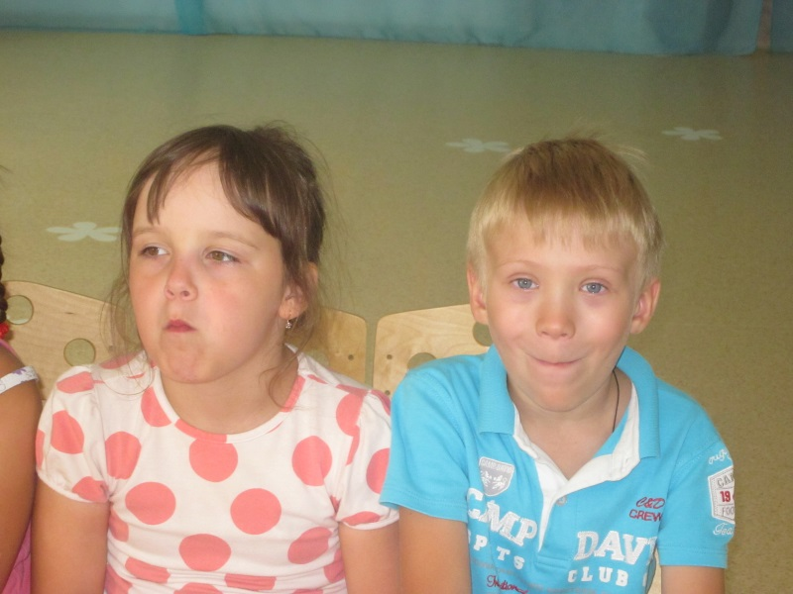
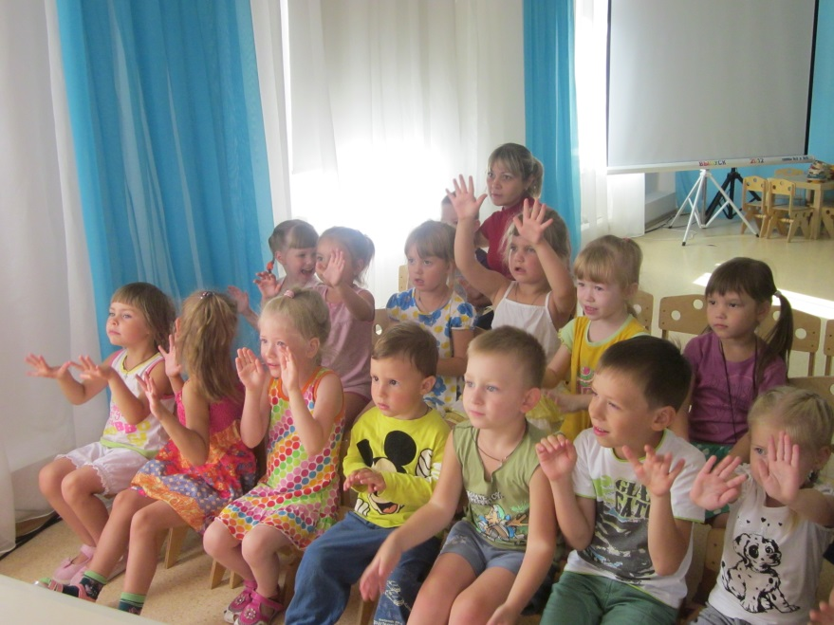
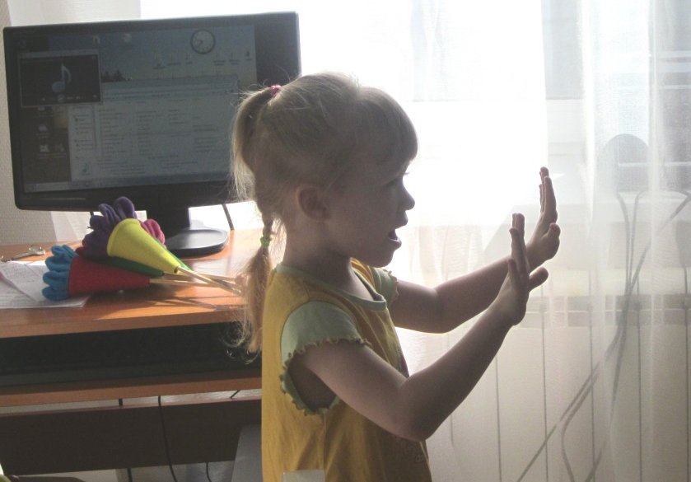
Артикуляционная гимнастика упражнение «Жаба – Квака»
Цель: тренировка мышц речевого аппарата, совершенствование дикции

Slide 10
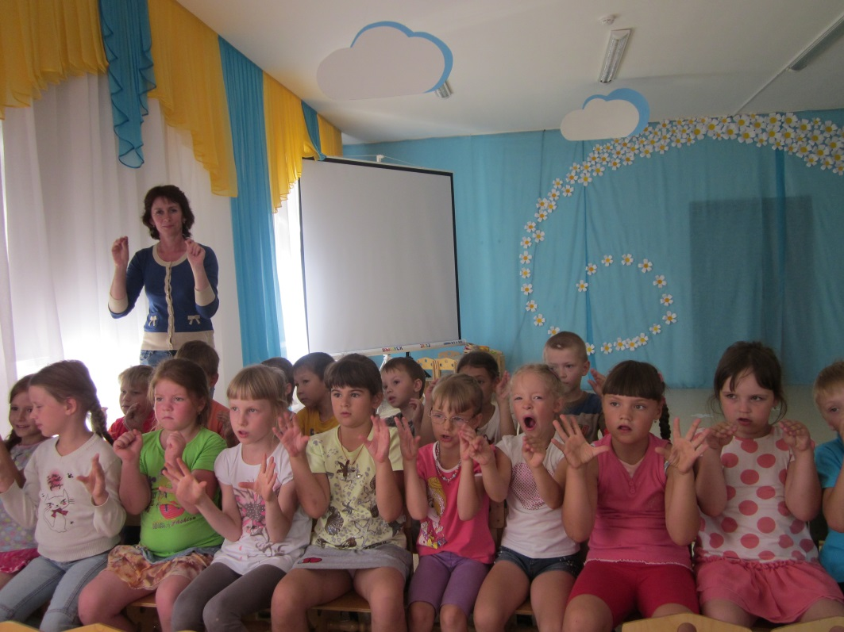
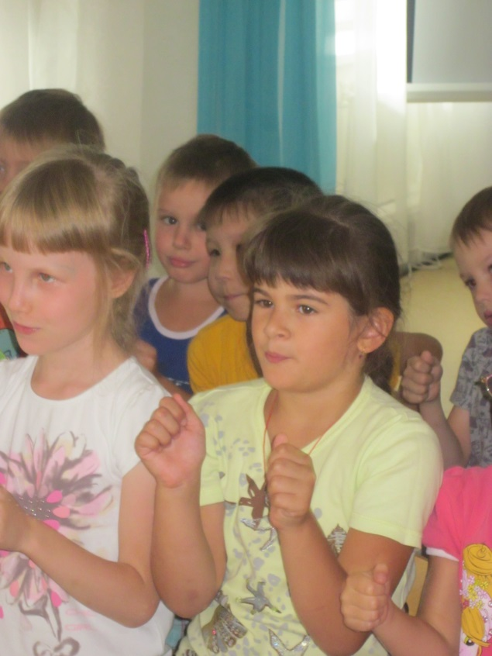
Пальчиковая игра
«Две вороны»
Цель: развитие двигательных качеств, повышение координационных пальцев рук, способствование соединению пальцевой пластики с выразительным мелодическим и речевым интонированием

Slide 11
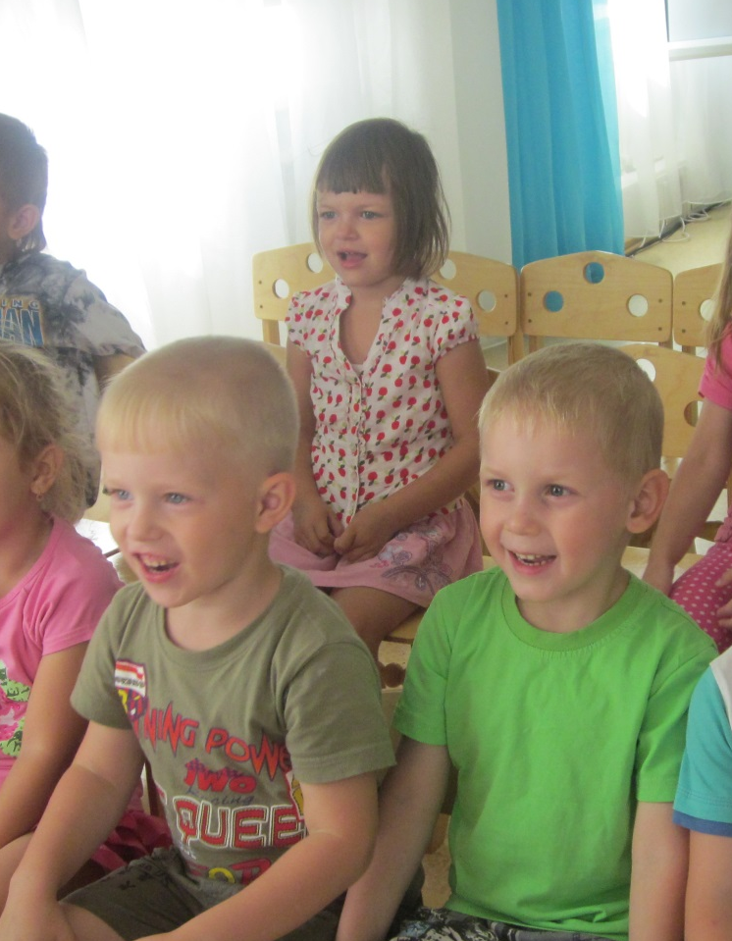
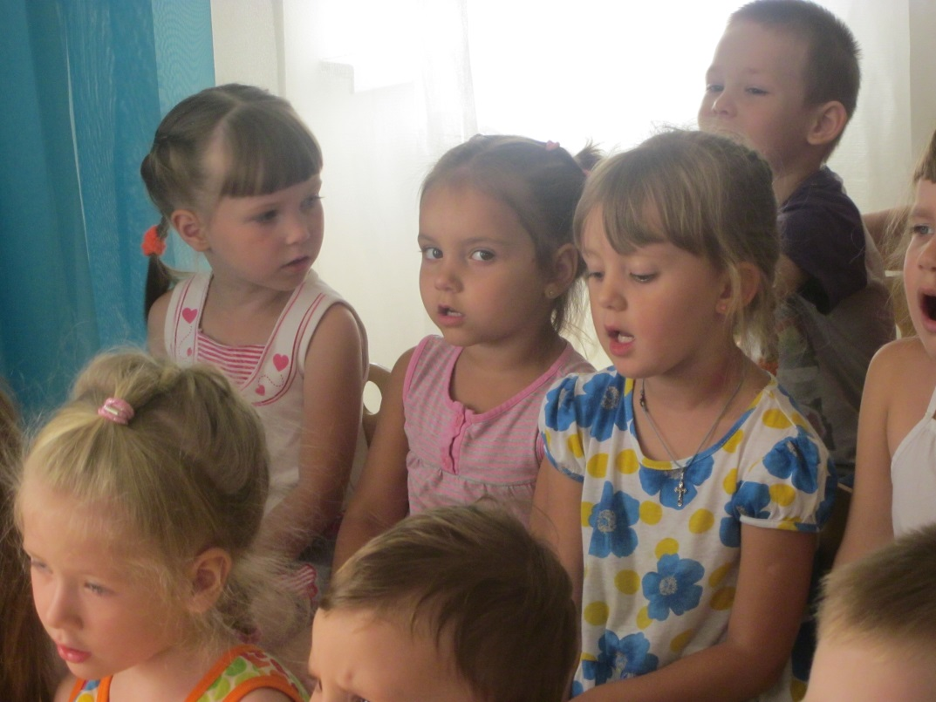
Фонопедическое упражнение «Волк»
Цель: активизация фонационного выхода, то есть связь голоса с дыханием, отличающегося по энергетическим затратам речевого

Slide 12
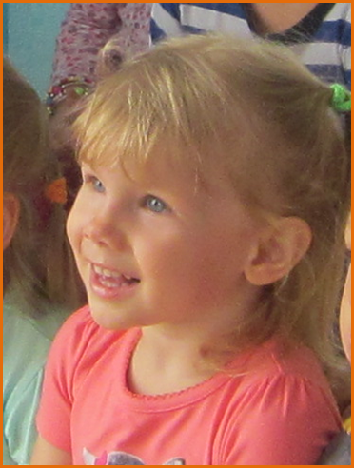
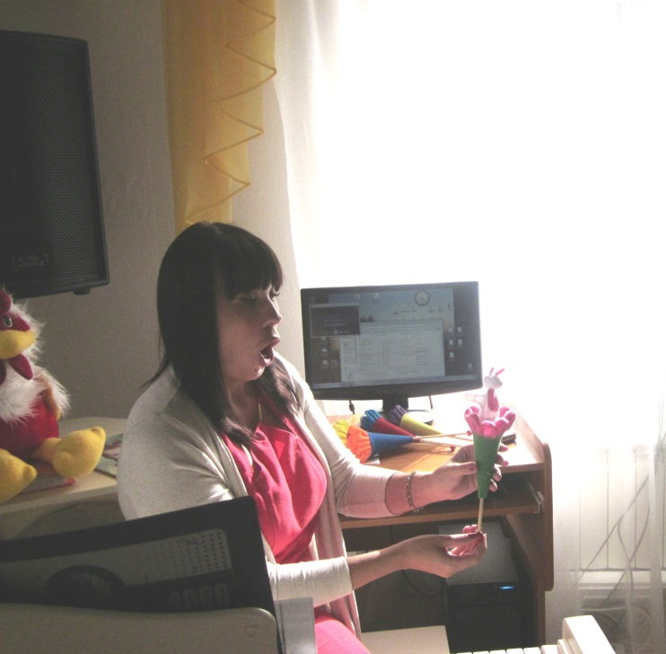
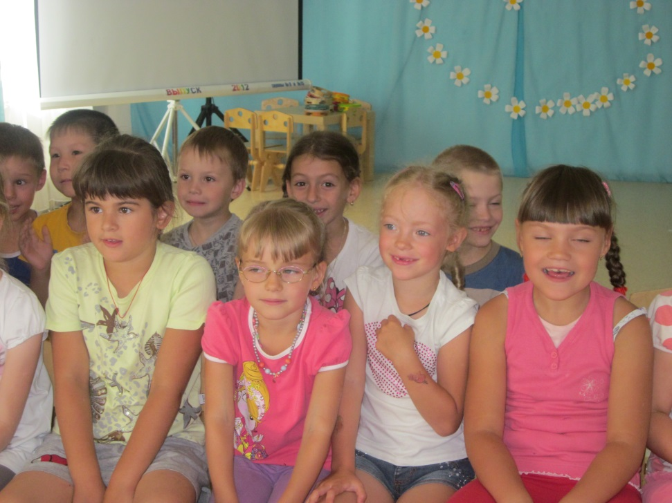
Песенки-распевки «Зайка», «Лиса»
Цель: подготовка голоса к пению, а также несложные тексты и мелодии положительно влияют на эмоциональное состояние

